Slide 1
আজকের ক্লাসে সবাইকে
স্বাগতম

Slide 2
স্বাগতম

Slide 3
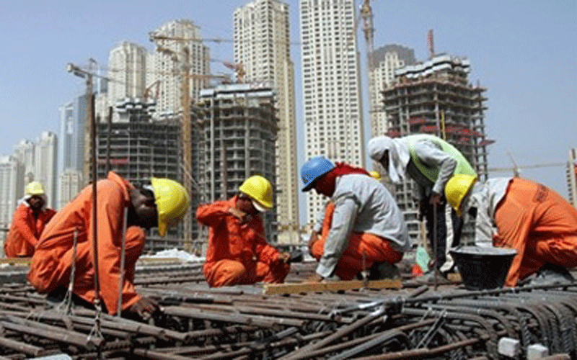
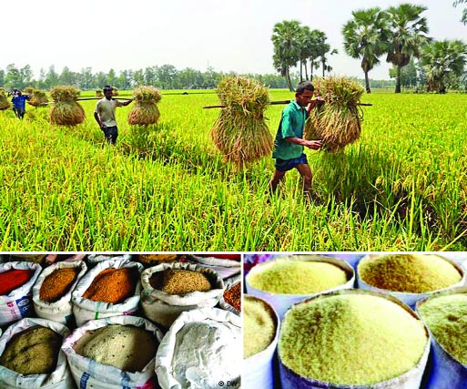
ছবি গুলো লক্ষ করি

Slide 5
উৎপাদনের উপকরণ শ্রম

Slide 6
শিখনফল
এই পাঠশেষে শিক্ষার্থীরা …
শ্রম কী বলতে পারবে।
শ্রমের বৈশিষ্ট্য ব্যাখ্যা করতে পারবে।
শ্রমের গুরুত্ব সমূহ বর্ণনা করতে পারবে।
শ্রমের প্রকারভেদ আলোচনা করতে পারবে।

Slide 7
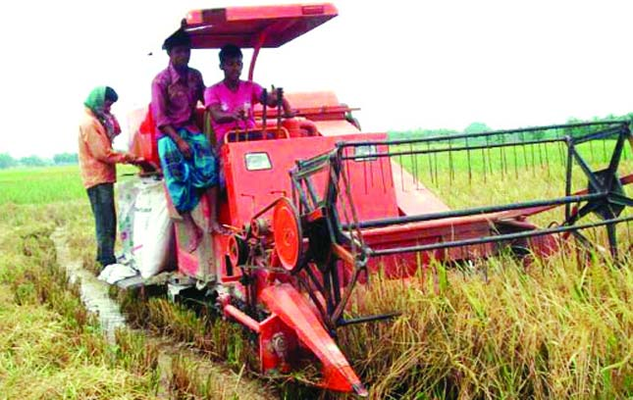
শ্রম কী?
শ্রম বলতে উৎপাদনে নিয়োজিত মানুষের ঐসকল শারীরিক ও মানষিক পরিশ্রমকে বুঝায় যা অর্থ উপার্জনের উদ্দেশ্যে ব্যবহার করে।

Slide 8
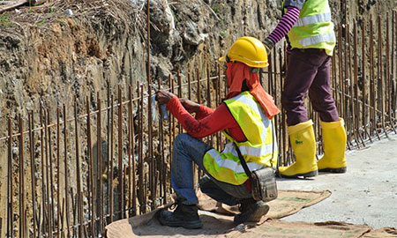
শ্রমের বৈশিষ্ট্য
১
মানবিক উপাদান
২
ধ্বংসশীল উপাদান
৩
শ্রম ও শ্রমিক অবিচ্ছিন্ন
৪
দরকষাকষির ক্ষমতা কম
৫
মালিকানা হস্তান্তরযোগ্য নয়
৬
শ্রম সংরক্ষণ করা যায় না
৭
শ্রম একটি জীবন্ত উপাদান
৮
ব্যক্তিগত উপস্থিতি
৯
শ্রমের যোগান পরিবর্তনশীল

Slide 9
শ্রমের গুরুত্ব সমূহঃ
১
অর্থনৈতিক উন্নয়ন
২
উৎপাদন বাড়ানো
৩
জীবন যাত্রার মানোন্নয়ন
৪
জাতীয় আয় বাড়ানো
৫
সম্পদের সদ্ব্যব্যবহার
৬
সঞ্চয় সৃষ্টি
৭
মূলধন গঠন
৮
বিনিয়োগ বাড়ানো
৯
জীবিকা নির্বাহ

Slide 10
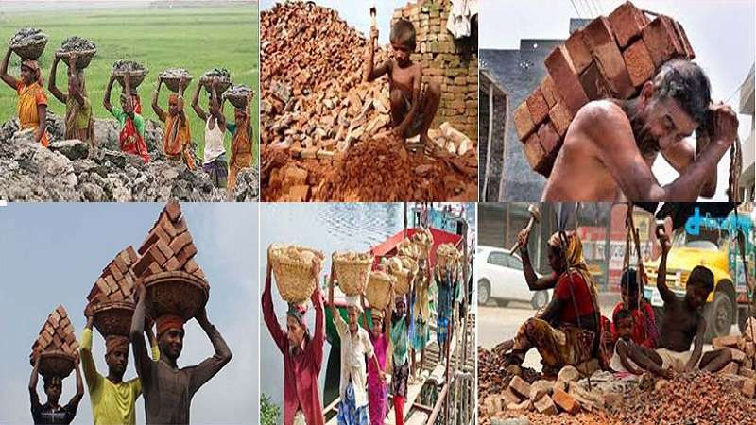
শ্রমের প্রকারভেদ
১। শারীরিক শ্রম
২। মানসিক শ্রম

Slide 11
দলীয় কাজ
শ্রমিক ও শ্রম অবিচ্ছন্ন- ব্যাখ্যা করো

Slide 12
মূল্যায়ন
মানসিক শ্রম কী ?
শ্রম ও শ্রমিক অবিচ্ছিন্ন কী ভাবে?
অর্থনীতির দৃষ্টিকোন থেকে শ্রমে কোন উদ্দেশ্য থাকতে হবে?

Slide 13
বাড়ির কাজ
কী ভাবে শ্রমের যোগান বৃদ্ধি করা যায়?
ব্যাখ্যা করো।

Slide 14
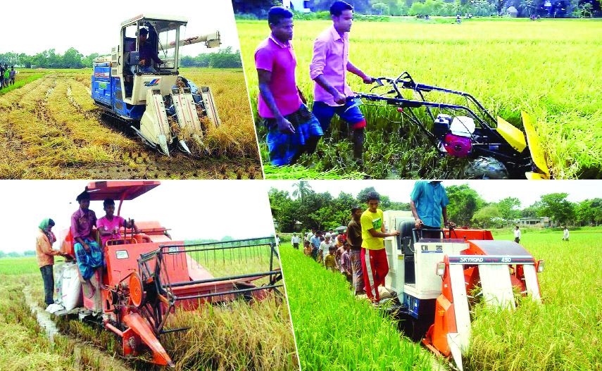
ধন্যবাদ

